Slide 1

النمذجة في التصنيع الغذائي البرمجة الخطية
د. فرحان أحمد ألفين
جامعة البعث
كلية الهندسة الكيميائية والبترولية
قسم الهندسة الغذائية

Slide 2
لمحة تاريخية
إن صعوبات محدودية الموارد التي تواجه عمليات الإنتاج، كانت دافعاً أساسياً للبحث عن طرق علمية تساعد في اتخاذ القرارات التي تؤدي إلى الاستخدام الأمثل لتلك الموارد المحدودة، بما يضمن تحقيق أكبر عائد ممكن، أو أقل تكاليف إجمالية ممكنة.
شكلت بريطانيا خلال الحرب العالمية الثانية فريق من العلماء من كافة المجالات العلمية للبحث عن أفضل الأساليب والوسائل العلمية لايجاد التوزيع الأفضل للقوات العسكرية.
وبعد نهاية الحرب، بدأت القطاعات الاقتصادية بالاستفادة من هذه الأساليب في زيادة إنتاجها وربحها عن طريق الاستغلال الأفضل لمواردها. وبفضل تطور الحاسوب استطاع هذا الحقل العلمي أن يحقق تطويراً سريعاً ومتناسباً مع الاحتياجات المتزايدة كمَا ونوعا في المجالات الاقتصادية والاجتماعية والسياسية وغيرها.

Slide 3
بحوث العمليات
إن مجمل الأساليب والطرق الرياضية التي تساهم في اتخاذ القرارات في ظل محدودية الموارد، يمكن إدراجها ضمن علم يطلق عليه اسم بحوث العمليات
Operation Research.

Slide 4
الأساليب الرياضية المستخدمة في بحوث عمليات
البرمجة الخطية؛
برمجة تدفق الشبكة؛
برمجة الأعداد الصحيحة؛
البرمجة غير الخطية؛
البرمجة الديناميكية؛
معالجة "التخمين-العشوائي" "الستوكاستيكي" أو Stochastic؛
سلاسل زمن "ماركوف" المتقطعة؛
سلاسل زمن "ماركوف" المستمرة؛
المحاكاة.

Slide 5
مراحل تشكيل نماذج ريا ضية
دراسة المشكلة المطروحة وتحديد غايتها ومكوناتها: فيجب أن تكون هناك غاية ما يراد الوصول إليها، مثل تأمين ربح أعظمي أو تأمين كلفة أصغرية أو تأمين توفير أعظمي بالوقت والجهد. كما يجب تحديد مجاهيل المسألة التي يجب إيجاد قيمها للوصول لغاية المطلوبة، هذه المجاهيل يمكن أن تكون كميات إنتاج أو ساعات عمل في مؤسسة اقتصادية أو مبالغ من المال لفعاليات معينة أو كميات منقولة على طرق معينة وغير ذلك.

Slide 6
مراحل تشكيل نماذج ريا ضية
تحديد المدخلات والمخرجات على ضوء الإمكانات المتاحة، وتحديد القيود المفروضة على المشكلة فمثلا الشركة لا تستطيع توفير أكثر من حجم معين من المواد الأولية لأسباب قد تكون خارجة عن إرادتها، أو في نظام ميكانيكي مثلا يجب أن لا تزيد سرعتة عن حد معين.

Slide 7
مراحل تشكيل نماذج ريا ضية
بعد تحديد كل ما ورد أعلاه فإنه بالإمكان صياغة المسألة ضمن علاقات رياضية بمجموعها نطلق عليها اسم "النموذج الرياضي" وهذا النموذج هو تمثيل للمشكلة بصيغة رياضية قابلة للحل باستخدام إحدى الطرق أو الوسائل المتوفرة في بحوث العمليات.

Slide 8
قيود
بشكل عام لا تكون المسألة الحقيقة سهلة الترجمة إلى نماذج رياضية. حتى لو فرضنا أنه من الممكن ترجمة أي مسألة نصية إلى نموذج رياضي، فإنه ليس من الضروري أن يكون لكل نموذج رياضي حلول. لذلك فإنه من الضروري أن نبسط المسألة أو نقربها إلى مسألة قريبة منها، وفي الوقت نفسه تكون أسهل للترجمة إلى نموذج رياضي، على أن نخافظ أثناء عملية التبسيط لمسألة ما على كل الميزات الأساسية لها، فمثلا عند دراسة حركة كوكب، يمكن اعتباره نقطة في الفضاء ونهمل حجمه وشكله.

Slide 9
بعد إيجاد النموذج الرياضي وتفسير نتائجه وفق طبيعة المسألة الحقيقية إذا كانت هذه النتائج جيدة ومرضية، فإننا نكون قد وفقنا بإيجاد النموذج الرياضي الذي يمثل المسألة الحقيقية. وإذا لم تكن النتائج مرضية، فإننا نحاول إجراء بعض التعديلات والتغييرات في الفرضيات التي اعتبرناها عند تبسيط المسألة، أو أن نبحث عن هيكل آخر للنموذج الرياضي.

Slide 10
البرمجة الخطية Linear Programming
البرمجة الخطية هي تحويل مسألة بحوث العمليات إلى علاقات رياضية خطية.
وتسمى الدالة في مسألة البرمجة - والمراد إيجاد أفضل حل (بالتعظيم أو بالتقليل) لها- بدالة الهدف Objective Function،
أما التعابير الرياضية Mathematical Expression التي تشير إلى الموارد وتحدد كميتها فتسمى بالمقيدات Constraints.

Slide 11
تشكيل المسألة
تحوي مسألة البرمجة الخطية على تعابير رياضية أحدها يشير إلى دالة الهدف والباقي يكون المقيدات من ضمنها محددات عدم السلبية. والتعبير الرياضي في مسألة البرمجة الخطية يمكن أن يكون معادلة Equation أو متباينة Inequality. وقبل شرحنا للتشكيل الرياضي للمسألة،
المتباينات هي تعابير رياضية تفصل طرفاها إحدى الإشارات التالية:
< أصغر من
> أكبر من
≤ أكبر من أو يساوي
≥ أصغر من أو يساوي
≈ تقريباً

Slide 12
الشكل الرياضي
عظم أو قلل: Z=C₁ X₁ + C₂ X₂+ ….. C_{n} X_{n}
موضوعة إلى:
a₁₁ X₁ + a₁₂ X₂ + …….+ a_{1n} X_{n} (?) b₁
a₂₁ X₁ + a₂₂ X₂ + …….+ a_{2n} X_{n} (?) b₁
-----------------------------------
_____________________
a_{m1} X₁ + a_{m2} X₂ + …….+ a_{mn} X_{n} (?) b₁
X₁ ≥ 0
X₂ ≥ 0
₋₋₋
₋₋₋₋
Xn ≥ 0

Slide 13
فرضيات البرمجة الخطية
الخطية Linearity
الإضافية Additively
قابلية الضرب أو القسمة Multiplicity or Divisibility
أرقام حقيقية Real Numbers
عدم السلبية Non-Negative

Slide 14
الخطية Linearity
تعني فرضية الخطية بأن العلاقة بين المتغيرات – سواء في دالة الهدف أو المقيدات – يجب أن تكون خطية. والشكل الخطي لمتغيرات معينة هو تعبير رياضي يمكن بيانه كما يلي:
a₁ x₁ + a₂ x₂ + …….+ a_{n} x_{n}
حيث أن: a_{j} هي قيمة ثابتة للمتغيرات x_{i} (i=1,2, …n) وهذا يعني أيضاً أن أجزاء التعابير لمسألة البرمجة الخطية لا تحتوي على:
عملية ضرب أو قسمة بين المتغيرات.
واحد أو أكثر من المتغيرات مرفوع لقوة.
لوغاريتم عادي أو طبيعي

Slide 15
الإضافية Additively
تشير الإضافية إلى أنه إذا وجد أكثر من متغير فإن على سبيل المثال ولنقل وأنه إذا تم صرف t₁ ساعة على ماكينة إنتاج لإنتاج المنتج الأول x₁ و t₂ ساعة على نفس الماكينة لإنتاج المنتج الثاني x₂. فإن مجموع الوقت T المصروف على الماكينة لإنتاج كلا من x₁ و x₂ هو:
T=t₁ + t₂
هذه الخاصية تشمل كافة المقيدات الدالة على الموارد، وهي تعتبر مقبولة من الناحية الإنتاجية عند إهمال الزمن اللازم لتهيئة الماكينة من إنتاج منتج آخر، إلا أنها لا تكون صالحة دائماً. فعند خلط عدة سوائل أو غازات مختلفة مع بعضها فليس صحيحاً أن يكون حجم المنتج الناتج مساوياً لمجموع أحجام السوائل أو الغازات الداخلة في تركيبه.

Slide 16
قابلية الضرب أو القسمة
هذه الفرضية تعني أمرين أثنين أحدهما يخص المقيدات والآخر دالة الهدف.
إن الاحتياج من الموارد متناسبة طردياً وخطياً مع كمية الإنتاج. وهذا يعني أن كمية الوحدات اللازمة من مورد ما لإنتاج x قطعة من المنتج تساوي حاصل ضرب x في كمية الوحدات اللازمة من ذلك المورد لإنتاج قطعة واحدة. هذه الفرضية معقولة في النواحي الإنتاجية فيما إذا أهملنا التلفيات.
إن المداخل والمخارج للمتغيرات المبينة في دالة الهدف متناسبة طردياً بقيم ثابتة. وهذه القيم الثابتة لا تتغير بتغير مستوى الإنتاج. مثل هذه القيم يمكن أن تكون تكلفة الوحدة الواحدة في كل متغير أو الربحية في كل متغير. فإذا كانت تكلفة إنتاج وحدة واحدة من منتج ما هي A، فإن تكلفة إنتاج x من الوحدات هي A * x.

Slide 17
أرقام حقيقية
إن قيم المتغيرات أو الاحتياج من الموارد لكل وحدة واحدة في هذه المتغيرات يمكن أن يكون أعداداً حقيقية تحتوي على كسور عشرية. في حالات عديدة فإن هذه الفرضية قد لا تكون عملية، فمثلا قد لا نستطيع القول أن سعة الإنتاج المطلوبة من المنتج x هي 10.3 وحدة. أو أننا نحتاج إلى 2.5 رجل لإنتاج وحدة واحدة. ورب سائل يتساءل عن إمكانية وضع مقيدات جديدة تفترض أن تكون قيم كل أو بعض من المتغيرات أرقاماً صحيحة. وضع مثل هذه المقيدات يحول البرمجة الخطية إلى أسلوب آخر هو ما نسميه Integer Programming وهذا يحتاج إلى عمليات رياضية معقدة إضافية.

Slide 18
عدم السلبية
تشير هذه الفرضية إلى أن قيم كافة المتغيرات في مسألة البرمجة الخطية يجب أن تكون غير سلبية، أي موجبة. وهذه الفرضية ضرورية لكي تكون المسألة عملية وواقعية. فلا يمكن مثلاً الإنتاج بكميات سالبة. ومن أجل ذلك فإن كافة مسائل البرمجة الخطية تحتوي على مقيدات عدم سلبية المتغيرات.

Slide 19
أنواع مسألة البرمجة الخطية
بالنسبة لدالة الهدف
تعظيم
تقليل
بالنسبة للمقيدات
الشكل الاعتيادي Ordinary Form : هو الشكل الذي لا يشترط أن تكون المقيدات فيه من نوع أصغر أو يساوي كما لا يشترط أن تكون دالة الهدف فيه من نوع تعظيم.
الشكل القانوني Canonical Form : ويتصف الشكل القانوني بأنه يشترط بأن تكون دالة الهدف من نوع تعظيم وكافة المقيدات (عدا محددات عدم السلبية) هي من نوع أصغر أو يساوي
الشكل القياسي standard form : تكون كافة المقيدات في الشكل القياسي لمسألة البرمجة الخطية على هيئة معادلات. وعليه فإن الشكل القياسي هو شكل اعتيادي فيه كافة المقيدات معادلات.

Slide 20
طرق حل مسألة البرمجة الخطية
طريقة بيانية Graphical method
طريقة جبرية Algebraic method
الطريقة المبسطة Simplex method

Slide 21
الحل البياني
حتى يمكن استخدام الحل البياني يجب ان تكون مسألة البرمجة الخطية
تحتوي على متغيرين فقط.
تحويلها الى الشكل القانوني
سوف نستخدم مسألة افتراضية ذات دالة هدف تعظيم وثلاث مقيدات

Slide 22
الحل البياني – فضاء الحل

Slide 23
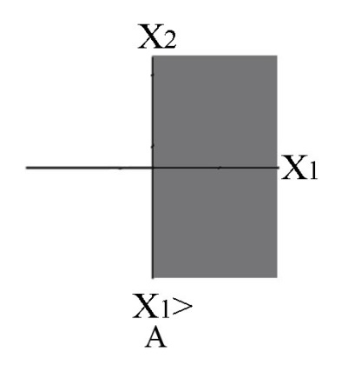
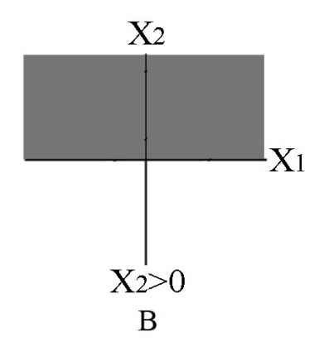
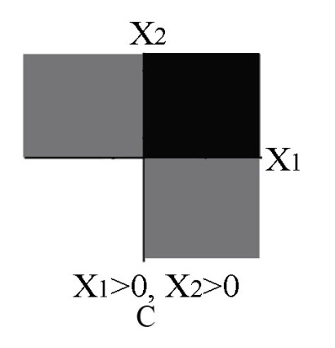
الحل البياني – مقيدات عدم السلبية

Slide 24
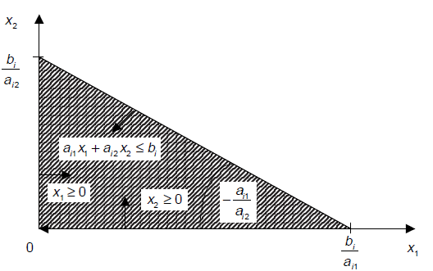
الحل البياني – المنطقة المرئية

Slide 25
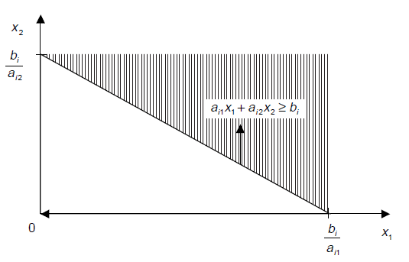
الحل البياني – المنطقة المرئية

Slide 26
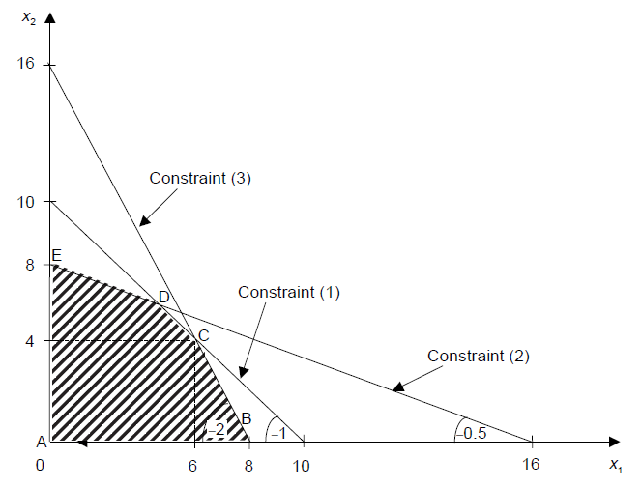
الحل الباني – المنطقة المرئية

Slide 27
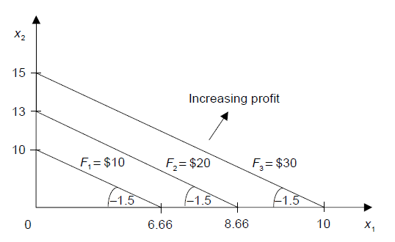
الحل البياني – خطوط الربح الثابت

Slide 28
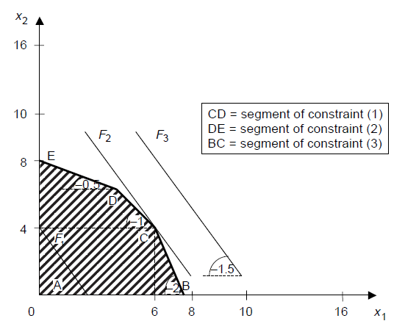

الحل البياني

Slide 29
برامج الحاسوب
Optimization Technology Center at Northwestern University and Argonne National Laboratory (http://www-fp.mcs.anl.gov/otc/Guide/SoftwareGuide/Categories/linearprog.html)
LINDO (http://www.lindo.com)
للطلاب
General Algebraic Modeling System , GAMS (http://www.gams.com)
AMPL (http://www.ampl.com)

Slide 30
تطوير منتج Product Development
ProductVision (http://www.asdsoftware.com).
TechWizard (http://www.owlsoft.com)
DevEX (http://www.selerant.com).

Slide 31
أمثلة
استخدم Reddy and Das (1993) البرمجة الخطية في أمثلة جودة رقائق البطاطا. دالة الهدف هي تقليل التابع
φ =M + O + Ln C
حيث M نسبة محتوى الرطوبة ، O نسبة محتوى الزيت، C هو مجموع قيم اللون الأحمر والأصفر والأزرق.
Valentas, R. J., Rotstein, E. and Singh, R. P., 1997, Handbook of Food engineering Practice, CRC.

Slide 32
المقيدات
M =192.42−0.426807 θ−0.795 T +9.958 b
O =54.98+0.21156 θ+0.398 T− 4.904 b
Ln C =1.1619+0.00463 θ+0.0178 T −0.1546 b
حيث T درجة الحرارة و b سماكة قطع البطاطا، و θ زمن القلي
وجد أن درجة حرارة الزيت المثلى يجب أن تكون بين 145 و 146 م وزمن القلي بين 220 و 222 ثانية.

Slide 34
مثال
حدد نسبة مكونات لبن غذائي يستخدم لمرضى الحمية يتألف من لبن الخض المتخمر واليوغورت الطبيعي منخفض الدسم. يجب أن يحتوي اللبن الناتج على الأقل بروتين 4% وعلى الأكثر 1% دسم علما أن:
يتكون لبن الخض المتخمر من بروتين 3.3% ودسم 0.88% و يعطي 40 حريرة واليوغورت منخفض الدسم بروتين 5.25% ودسم 1.55 و يعطي 63 حريرة.

Slide 35
مثال
تمزج المكونات التالية لإنتاج الميلو:
حليب مجفف (كربوهيدرات 38% - دسم 32% - بروتين 24%) وسعر الكيلو 120 ل س
مسحوق الكاكاو (كربوهيدرات 55% - دسم 15% وبروتين 19%) سعر الكيلو 250 ل س
سكر أبيض (كربوهيدرات 100% - دسم 0% وبروتين 0%) سعر الكيلو 40 ل س
وذلك للحصول على مزيح الميلو (بروتين لا يقل عن 20% ودسم لا يزيد عن 25% وكربوهيدرات لا تزيد عن 60%)

Slide 36
مراجع
عبد رجب الحكيم، لطيف و المنصوري، عبد الجليل، 1986، مدخل إلى البرمجة الخطية، مطبعة الشام..
الحميد، محمد دباس، 2002، بحوث العمليات (1)، منشورات جامعة حلب، كلية الهندسة الكهربائية والالكترونية، قسم هندسة الحاسبات.
Sharma, S. K., Mulvaney, S. J., and Rizvi, S. S. H., 2000, Food Process Engineering, Theory and Laboratory Experiments, John Wiley.
Valentas, R. J., Rotstein, E. and Singh, R. P., 1997, Handbook of Food engineering Practice, CRC.
Valencia, M. E. Troncoso, R., And Higuera, I., 1988, Linear Programming Formulation and Biological Evaluation Of Chickpea-Based Infant Foods, Cereal Chem., 65(2):101-104.
http://www.tutorialsandhelp.com/
www.chemeng.mcmaster.ca

